Slide 1
Studentische Projektarbeit “Parcelcopter”
Modellierung, Simulation,
Optimierung und Bau
eines Quadrocopters
Hannes Pfitzner, Joachim Hecker,
Sebastian Bobrzyk und Jakob Englert
Betreuer: Prof. Dr.-Ing. Prof. E.h. P. Eberhard
M.Sc. W. Luo
Notes:
ITM Slide Design

Slide 2
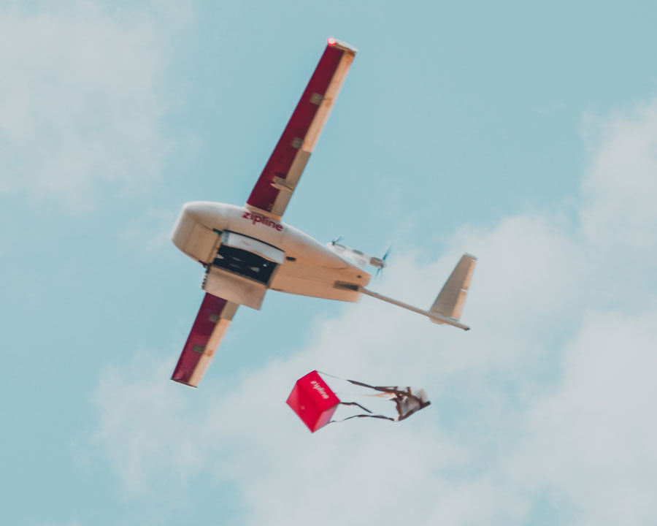
Einleitung
Quelle: flyzipline

Slide 3
Gliederung
Gliederung:
Greifermechanik
Sensorik
Aktorik
Software-Architektur
Bilderkennung
Programmablauf

Slide 4
Greifermechanik - Einleitung
Ziel des konstruktiven Parts:
Konstruktion eines Greifarms
Modular montierbar
Funktionssicherheit
Dauerfestigkeit
Stabilität
Geringes Gewicht

Slide 5
Greifermechanik - Vorgaben
1) Gesetzeslage
Max. Gewicht von 2 kg
Mechanik + Last Gewicht ca. 500g
2) Materialvorgabe
Plexiglas (3mm & 6mm)
Metallschrauben
Kunststoffkleber
3) Zukaufteile
Motor
Lager/Führungen
Abstandshülsen
Kunststoffschrauben

Slide 6
Greifermechanik - Funktion
Hauptaufgabe:
Auf- und Abnahme von Last in Form eines Paketes
Halten der Last und Transport von Punkt A nach B
Gewährleistung der Sicherheit der Passanten

Slide 7
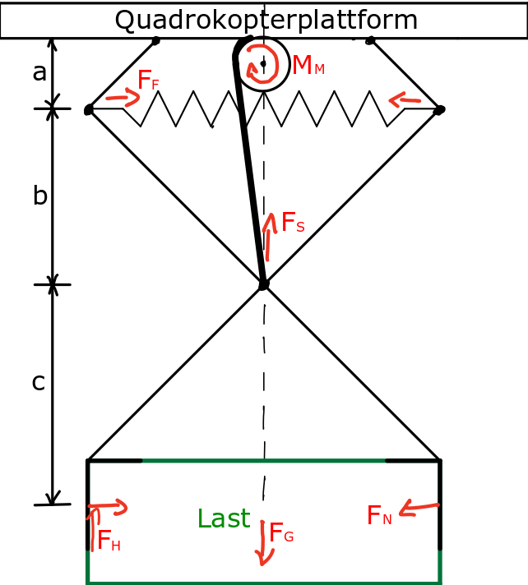
Greifermechanik - Konzepte
1. Konzept:
Motor öffnet mittels Schnur ein Scherensystem
Feder wirkt dem entgegen und hält die Last
Vorteile:
simpler Aufbau
Geringer Bauraum
Fail-Safe Prinzip
Nachteile:
Präzision beim Ansteuern der Last notwendig
Rutschfestigkeit ungewiss
Federdimensionierung und Lebensdauer ungewiss

Slide 8
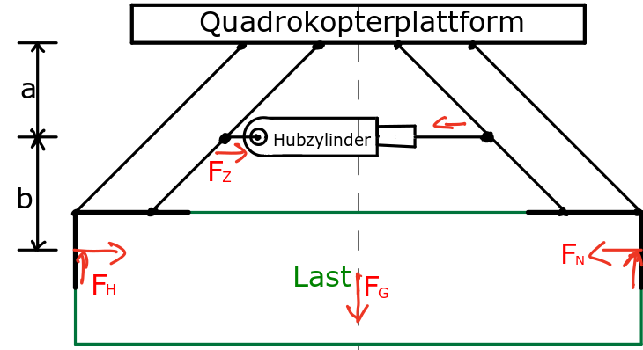
Greifermechanik - Konzepte
2. Konzept:
Motor öffnet und schließt mittels Hubzylinder Greifarme
Vorteile:
simpler Aufbau
Steifigkeit durch Hubzylinder
Greifarmbreite beliebig einstellbar
Nachteile:
Präzision beim Ansteuern der Last notwendig
Rutschfestigkeit ungewiss
Großer Bauraum durch Hubzylinder
6

Slide 9
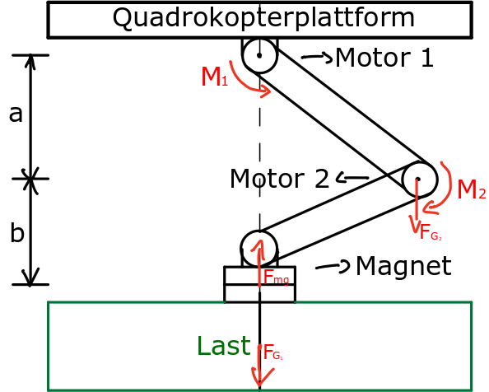
Greifermechanik - Konzepte
3. Konzept:
Knickgelenk an dessen Ende ein Magnet hängt
Knickgelenk wird mittels 2 Motoren bewegt
Vorteile:
Geringe Präzision benötigt
Höhere Zuverlässigkeit ohne Reibungskomponente
Nachteile:
Hohe Gesamtmasse durch zweiten Motor und Magnet
Max. Paketmasse niedrig
Kamera und Sensorposition schwer zentrierbar

Slide 10
Greifermechanik – Konzeptauswahl
Auswahl: 2. Konzept
Hubzylinder bringt stabilisierenden Faktor
Stabile und simple Bauweise
Geringes Gewicht
Mehr Spielraum bei der Last

Slide 11
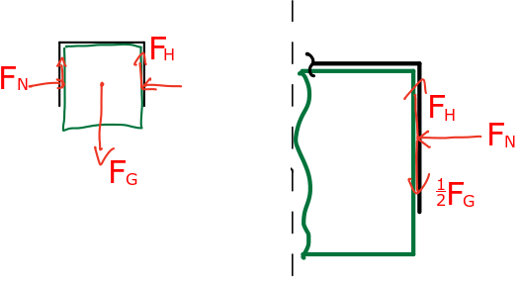
Greifermechanik – Berechnung
Benötigte Normalkraft:
Hubzylinderkraft wirkt in Form von Normalkraft auf Last
Abhängig von Gewichtskraft und Haftreibwert
Ungefährer Reibwert von 0,3
Lastgewicht von 100g
Sicherheitsfaktor von 1,8
Ergebnis: FN = 3N

Slide 12
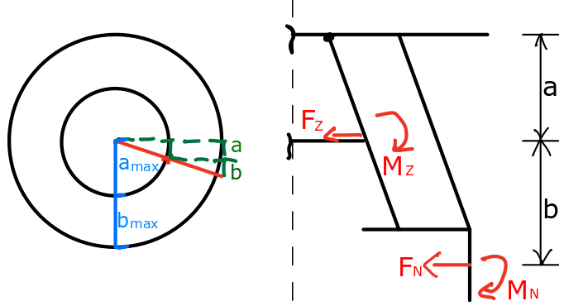
Greifermechanik – Hubzylinderkraft
Benötigte Hubzylinderkaft:
Hebelgesetze mit Normalkraft anwenden
Maximale Hebellänge in senkrechter Stellung
Verhältnis von a:b = 1:1
Ergebnis: FZ = 6N

Slide 13
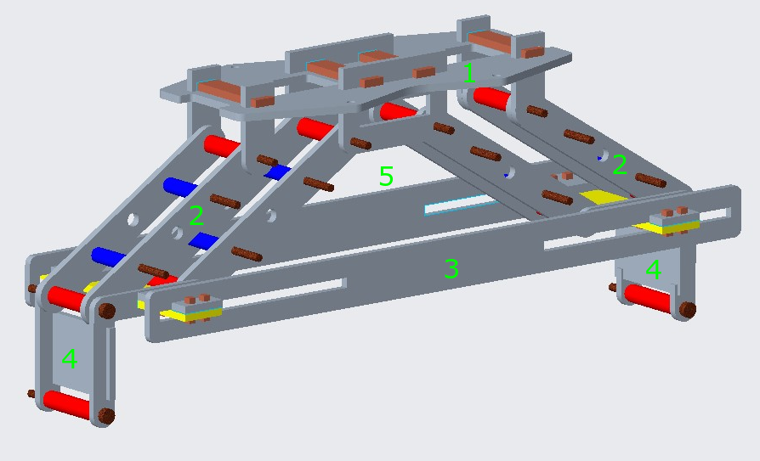
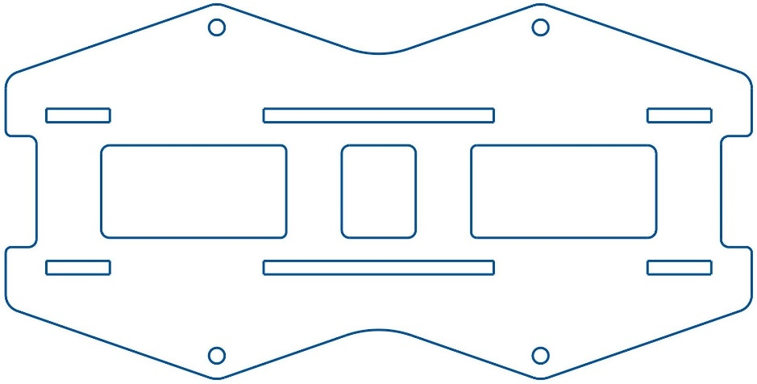
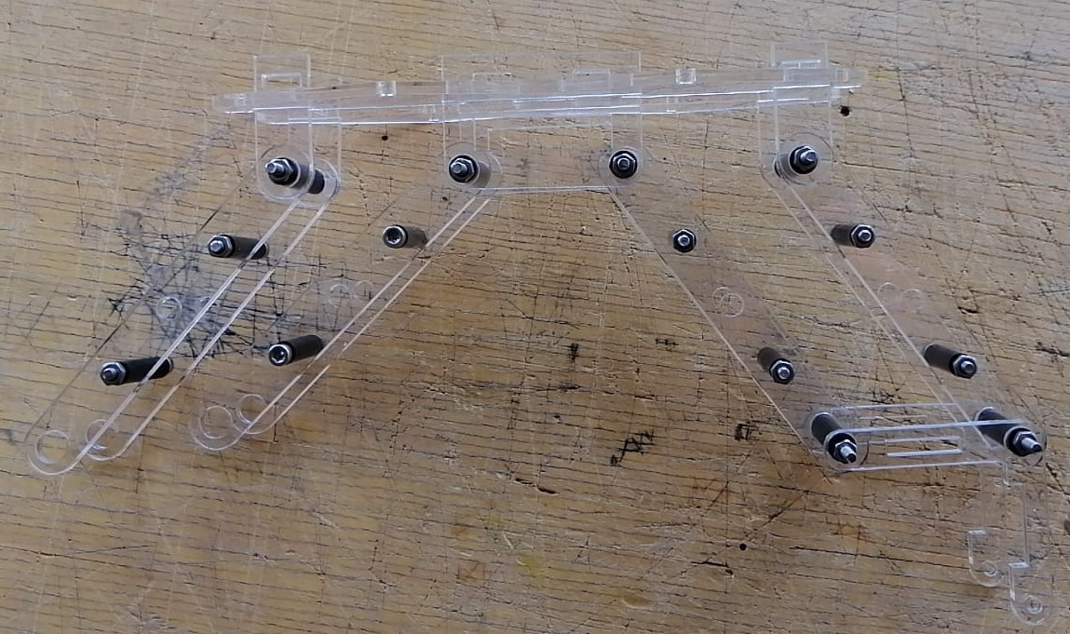
Greifermechanik – Vom Modell zum ersten Exemplar

Slide 14
Anforderungen an die Software-Architektur
Verbaute Sensoren:
Ultrashallsensor
Global Positioning Sensor (GPS)
Kamera
Verbaute Aktoren:
Elektrischer Hubzylinder
Flight Controller

Slide 15
Anforderungen an die Software-Architektur
Warum Ultraschall?
Sehr genau auf geringe Entfernungen
Leicht
Günstig
Wie Funktioniert dieser?
Akustischer Signallaufzeitsensor
Positionierung an der Drohne
Unter der Drohne mit Sicht auf das Paket
Alternative
Lidar -> sehr teuer jedoch genauer

Slide 16
Anforderungen an die Software-Architektur
Positioniert oben auf der Drohne
Verbunden mit dem Flight Controller
Bereitstellung der Koordinaten über eine ROS Node
Braucht Sichtlinie zu mindestens 4 GPS Satelliten
Genau auf ca. 10 Meter
Wird benutzt um das ungefähre Ziel zu finden

Slide 17
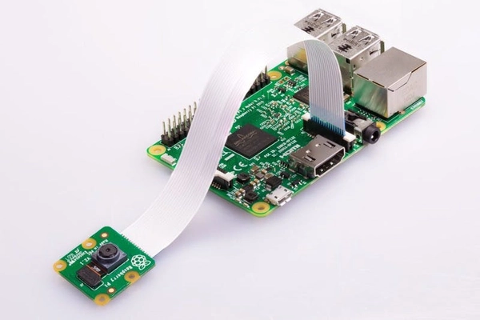
Anforderungen an die Software-Architektur
Anforderungen:
Mindestens 720p
Farbsensor
Klein und leicht
Kompatibel mit Raspberry Pi
Raspberry Pi Camera Module
Verbindung über SCI-Port
Sehr guter Software Support

Slide 18
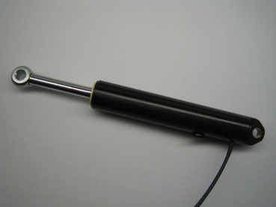
Anforderungen an die Software-Architektur
Kriterien:
Komplexität
Robustheit
Gewicht
Effizienz
Fehleranfälligkeit
Elektrischer Hubzylinder
Spindelantrieb
60 mm Hubweg

Slide 19
Anforderungen an die Software-Architektur
Anforderungen:
Steuerung und Regelung der Drohne
Stellt die Daten als ROS Node da
Ansteuerbar über ROS als auch über Fernbedienung
Sehr komplex mit dem Raspberry Pi alleine
PX4 Flight Controller
Verbunden über den Serial Port mit dem Raspberry Pi

Slide 20
Anforderungen an die Software-Architektur
Flexibilitätsanforderung:
Erweiterbarkeit
Stabilitätsanforderung:
Fehlerrobust
Perfomanceanforderung:
Resourcenschonend
Geringe Antwortzeiten, keine Echtzeit notwendig
Echtzeit-Debugging
Gut dokumentiertes Framework

Slide 21
Features
Bildverarbeitung
OpenCV
Kommunikation mit der Drone
ROS
Lesen von Sensordaten
Ultraschall, Seriell
Steuerung der Aktoren
Binärer, digitaler Hardware-Ausgang
Logik des Gesamtablaufs
Programmiersprache: Python

Slide 22
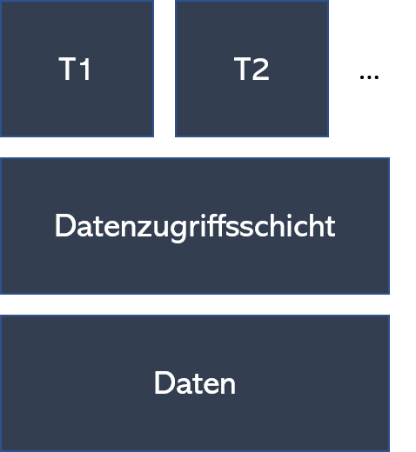
1. Ansatz: Monolithische Single Application
Hauptskript zur zentralen Steuerung
Modulaufruf für einzelne Features
Problem
gleichzeitiges Verarbeiten von Daten
Warten auf Daten von Untermodulen
Lösung: Multithreading
Kompliziert
Daten-Konfliktanfällig
Schwer erweiterbar

Slide 23
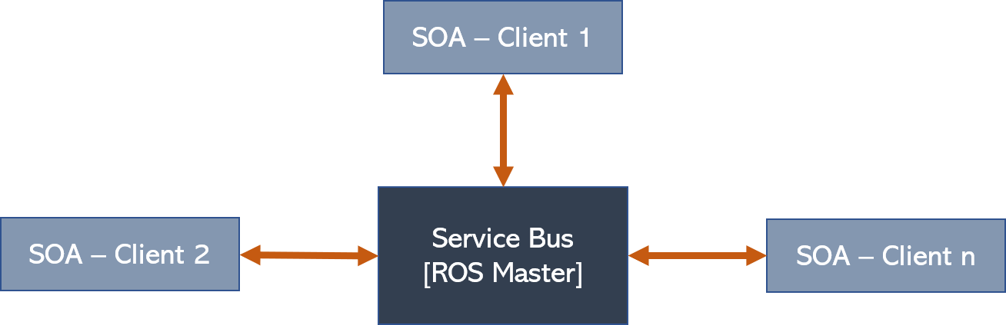
2. Ansatz: Serviceorientierte Architektur
Aufteilung aller Funktionalitäten in autonome Module
Anbindung an einen Service Bus
Publisher/Subscriber-Konzept als Schnittstelle
Module können in Topics Daten veröffentlichen
Module können Topics abonnieren

Slide 24
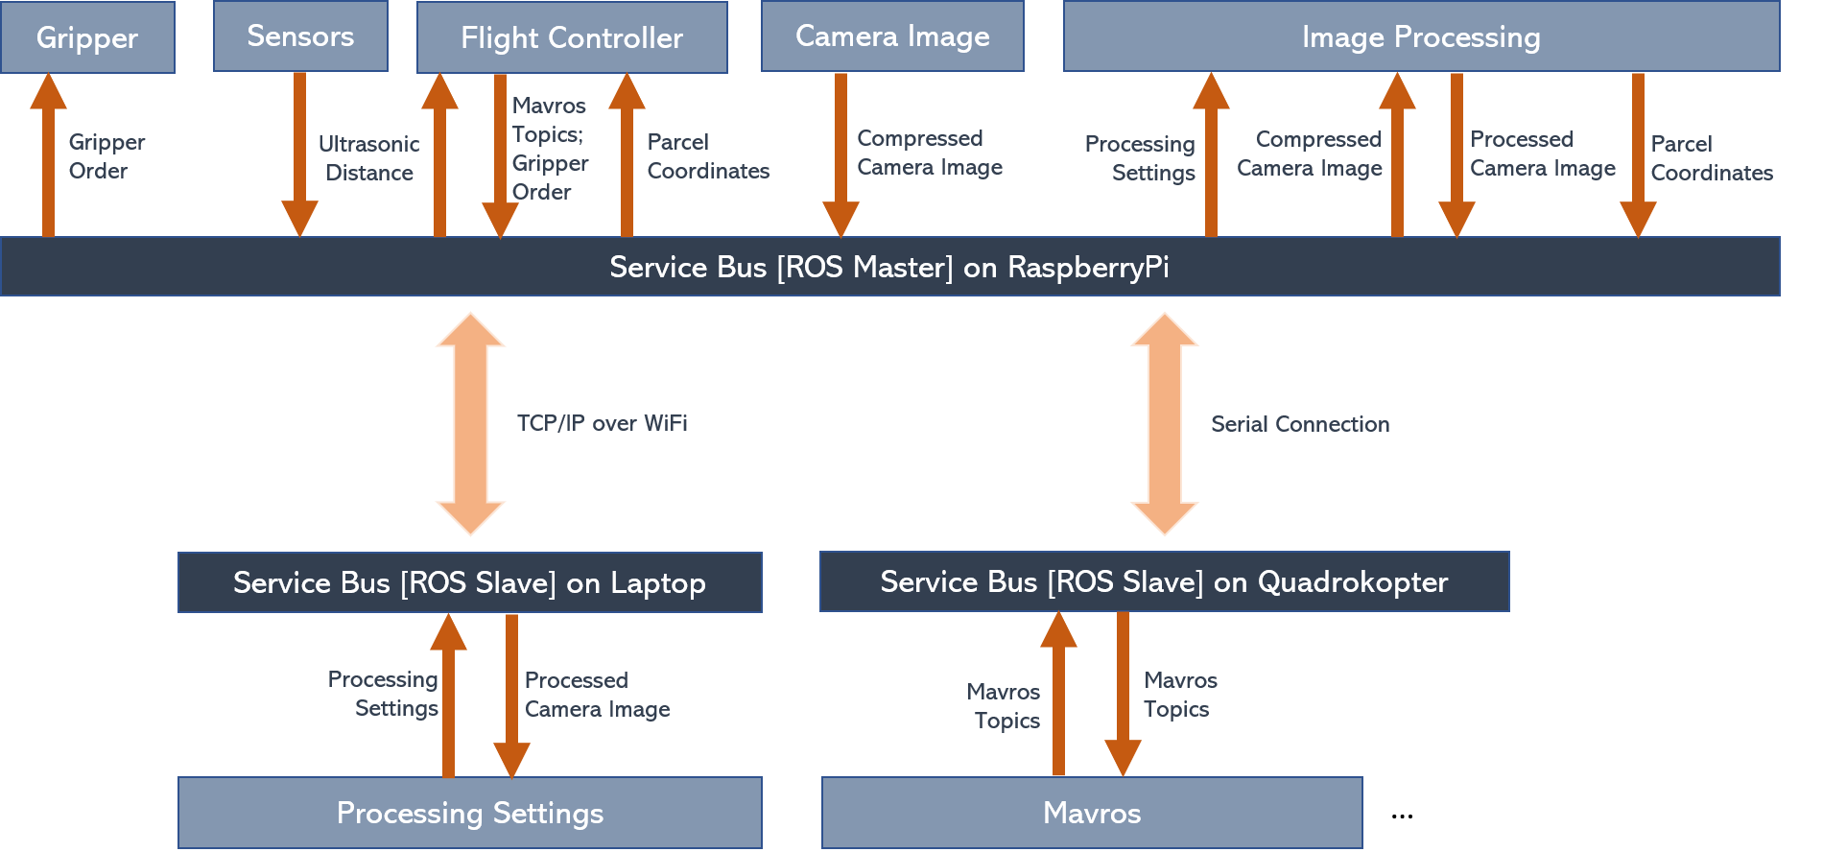
Implementierung in ROS
ROS: Robot Operating System
Skalierbarkeit, Erweiterbarkeit

Slide 25
Bilderkennung
Bibliothek: OpenCV
Frequenz von 10 Hz
640x480p
Camera Image Progressing Node.
Mittelpunkt und Drehung werden gepublished
Ablauf:
HSV-Transformation
Farblich Filter‘n
Bild Differenzieren
Hought Transformation
Konturen nach Vierecken filtern

Slide 26
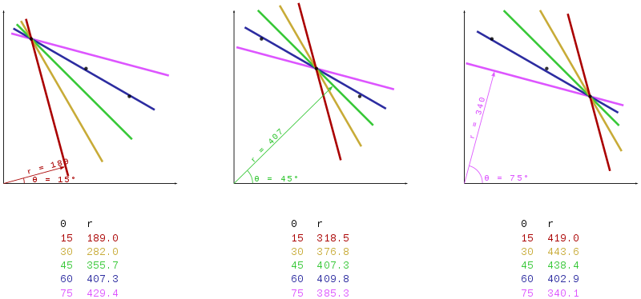
Hough Transformation

Slide 27
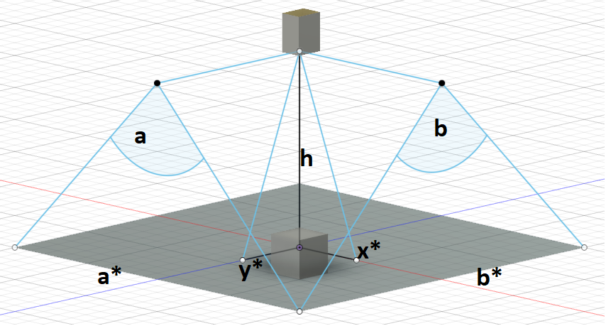
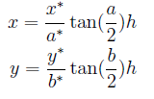
Relative Position bestimmen
a/b* = Bildpunkte in
x/y Richtung
x/y* = erkannte Punkte
a/b = Öffnungswinkel

Slide 28
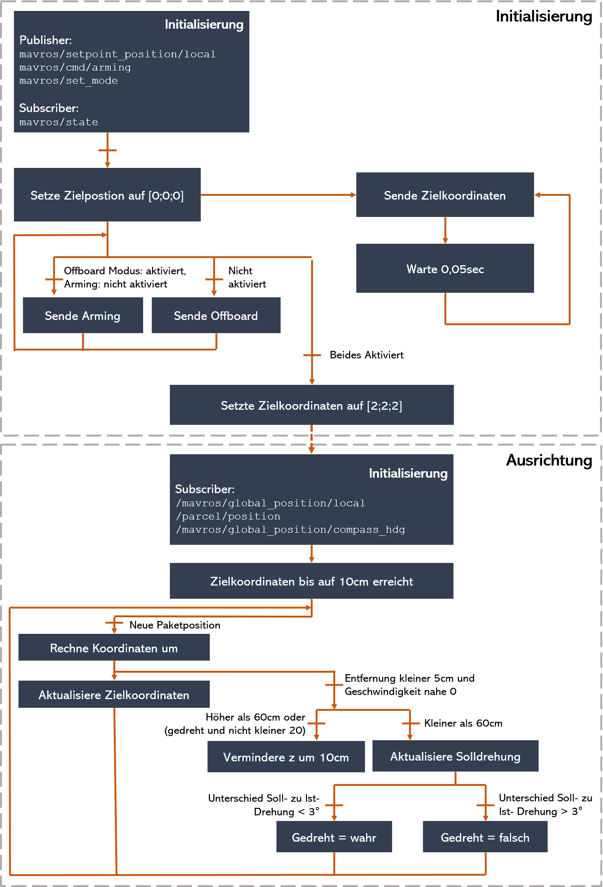

Slide 29
Programmablauf

Slide 30
Quellen
[DERFOPPS2020] https://commons.wikimedia.org/wiki/File:Hough_transform_diagram.png
Abrufdatum 13.07.2020
MartinezFernández13] Martinez, A.; Fernández, E.: Learning ROS for robotics programming. S. 67, 2013.

